Slide 1
20초 내외
홈쇼핑형 영상
아람통상
프리미엄 더맛있는김밥세트525g
VERSION. 1.0
UPDATE. 2021.06.22

Slide 2
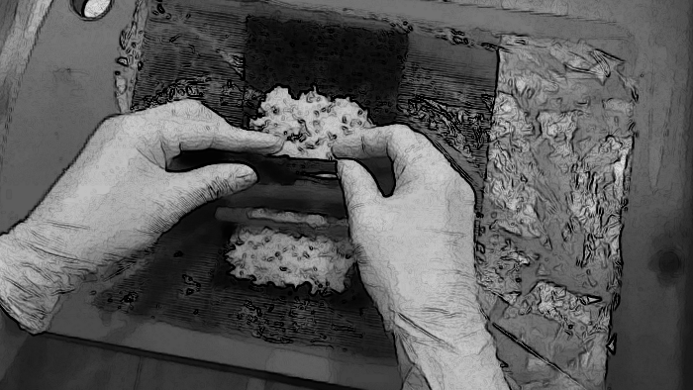
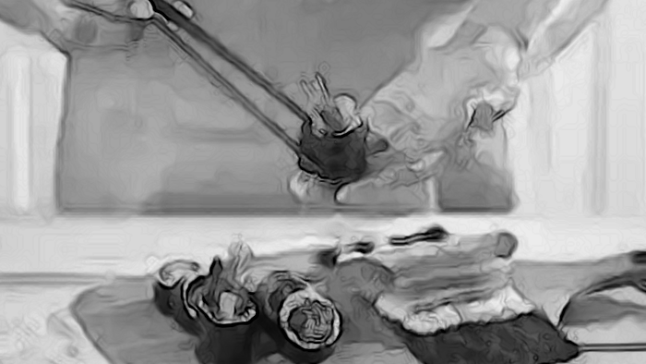
#1 인트로&제품 궁금유발
scene | #1 | #2
image
촬영 연출 | 김밥을 만드는 모습 | 김밥 하나를 만들고 손으로 들고 있는 모습
화면 구성 | 김밥을 만드는 모습 | 김밥 하나를 만들고 손으로 들고 있는 모습
자막 | 쉽고! | 빠르게!
나레이션& 효과음

Slide 3
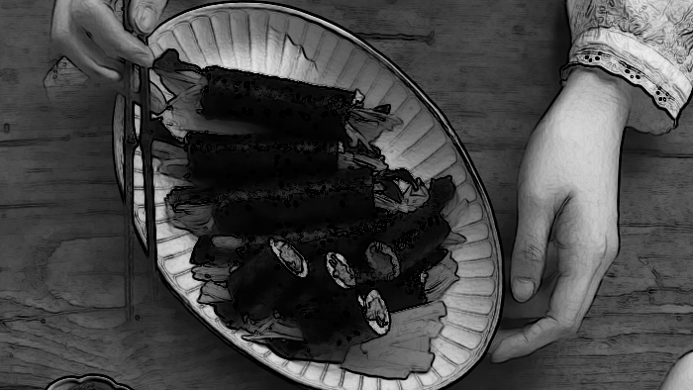
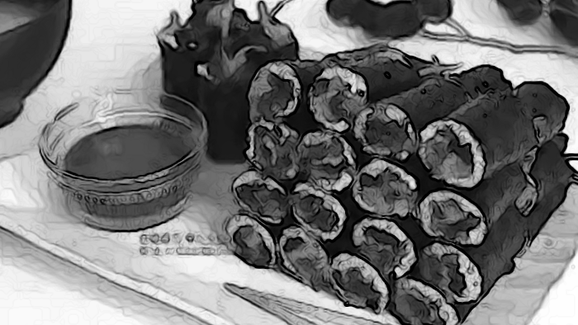
#1 인트로&제품 궁금유발
scene | #3 | #4
image
촬영 연출 | 카메라 고정 -> 쟁반이 앵글 가운데로 오도록 손으로 이동 | 꼬마김밥이 플레이팅 된 접시 연출 샷
화면 구성 | 완성된 김밥이 있는 접시를 화면 가운데로 옮기는 모습 | 꼬마김밥이 플레이팅 된 접시 연출 샷
자막 | 바로 해먹을 수 있는 | 스팸 꼬마김밥!
나레이션& 효과음

Slide 4
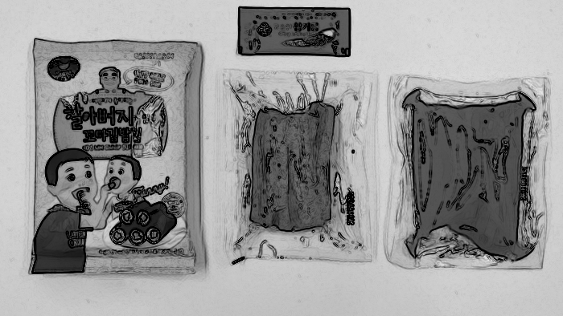
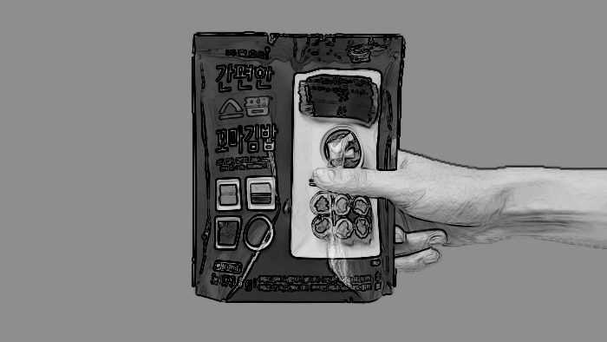
#1 인트로&제품 궁금유발
scene | #5 | #6
image
촬영 연출 | 구성품 나열되어 있고 손으로 하나씩 가져가는 모습 | 제품 패키지를 손으로 들어 올리는 모습
화면 구성 | 구성품 나열되어 있고 손으로 하나씩 가져가는 모습 | 제품 패키지를 손으로 들어 올리는 모습
자막 | 별도의 준비과정 없이도 한 끼 뚝딱! | 맛과 영양까지 생각한 꼬마김밥 세트를 지금 만나보세요!
나레이션& 효과음

Slide 5

#2 아웃트로
scene | #7
image
촬영 연출 | 촬영 없음
화면 구성 | 로고
자막
나레이션& 효과음

Slide 6
END

